Slide 1

Марафон
функциональной грамотности
Расташанская Татьяна Владимировна,
ФГАОУ ДПО «Академия Минпросвещения России»

Slide 2

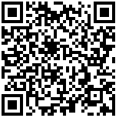
Марафон функциональной грамотности

Slide 3
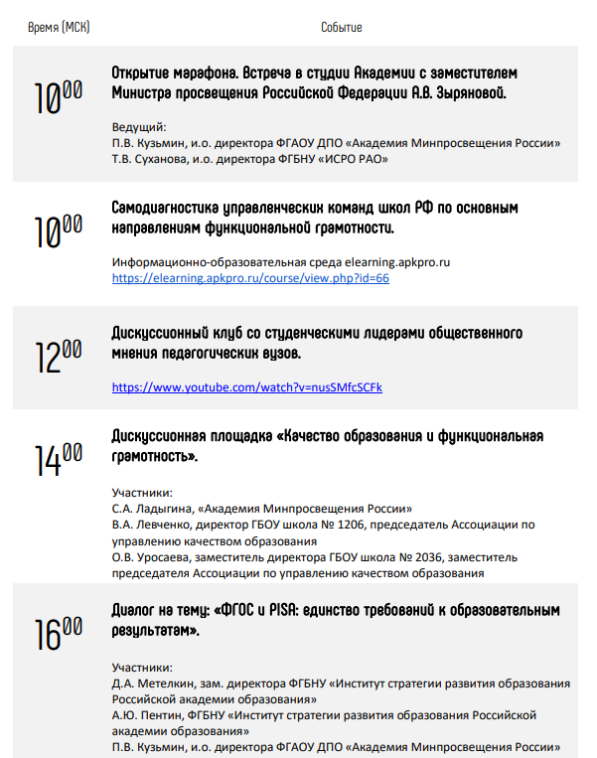
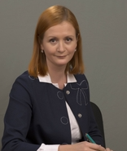
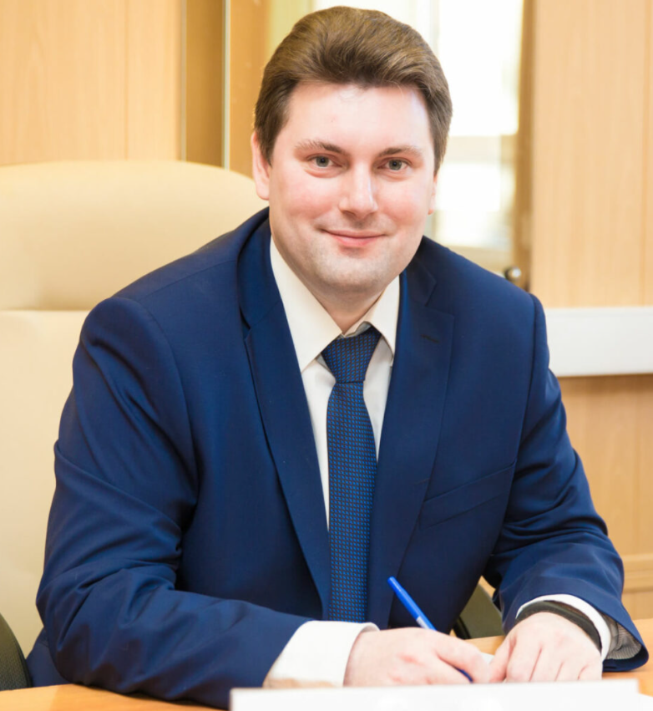
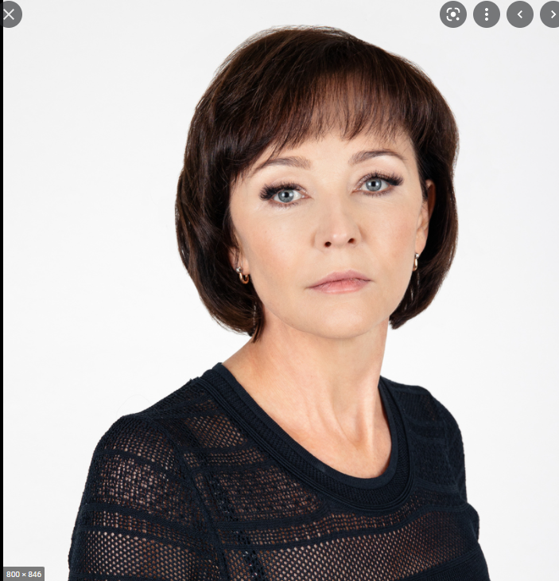

6 декабря
Самодиагностика управленческих команд школ РФ по основным направлениям функциональной грамотности

Slide 4
Функциональная грамотность: самодиагностика управленческих команд
Направления диагностик:
Глобальные компетенции и креативное мышление
Естественнонаучная грамотность
Читательская грамотность
Математическая грамотность
Комплексный
характер
диагностики
Виды тестовых заданий:
Множественный выбор
Единичный выбор
Установление соответствия
Уровневый
характер
диагностики
22 задания, 2 попытки
время диагностики не ограничено

Slide 5
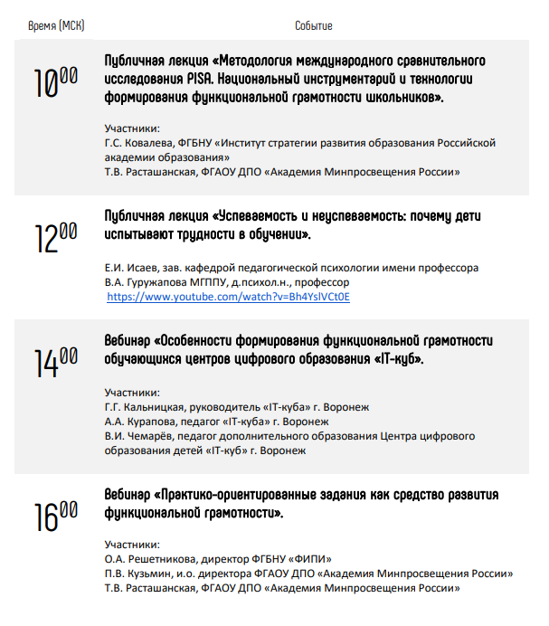
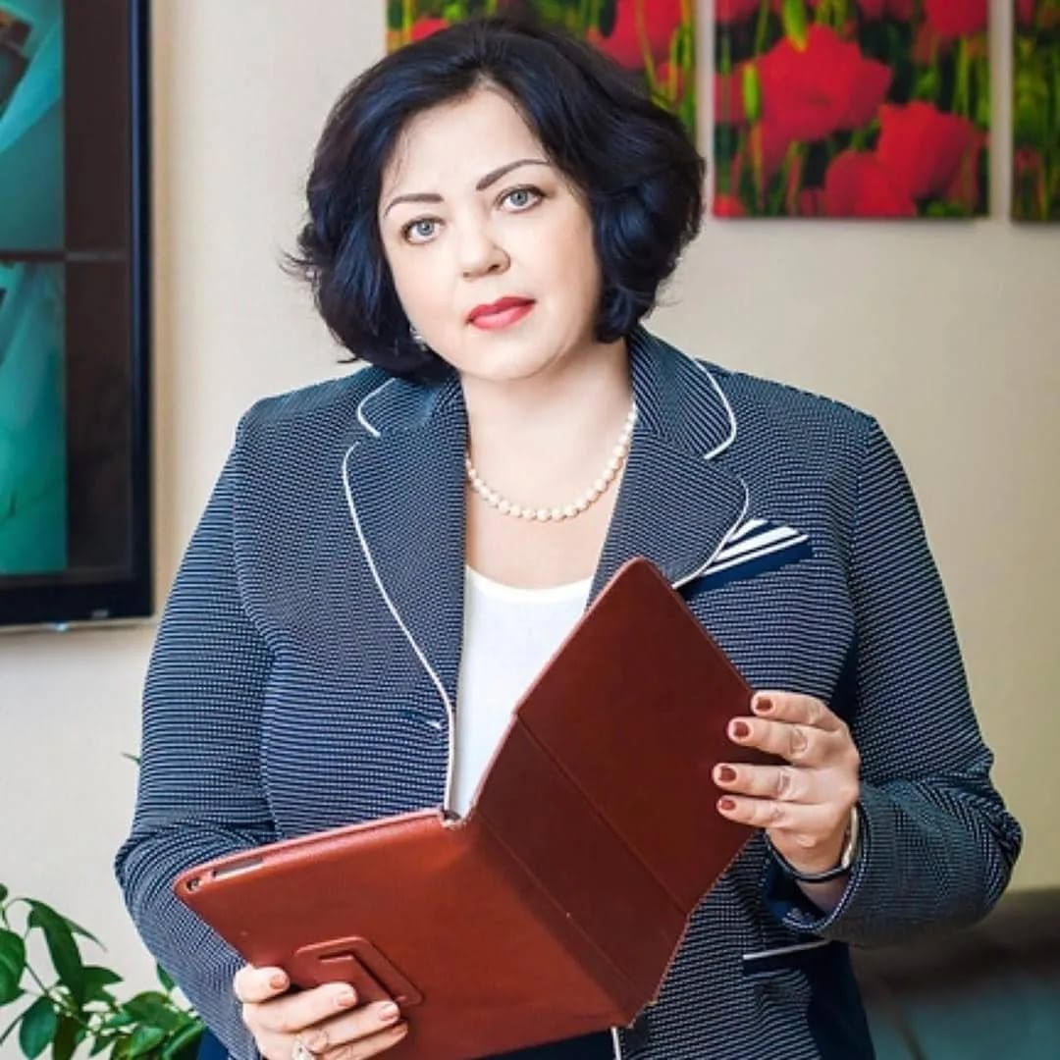
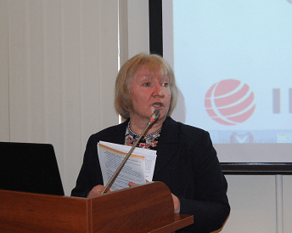
7 декабря

Slide 6
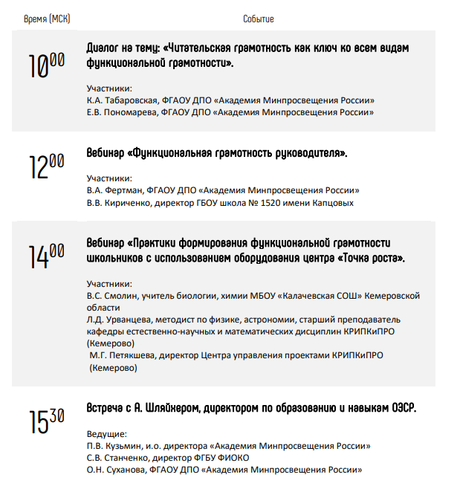
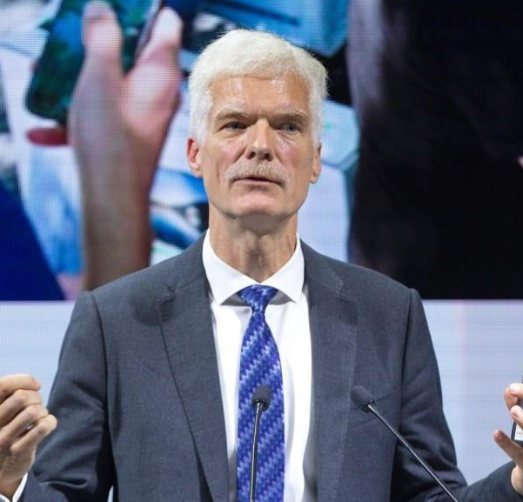
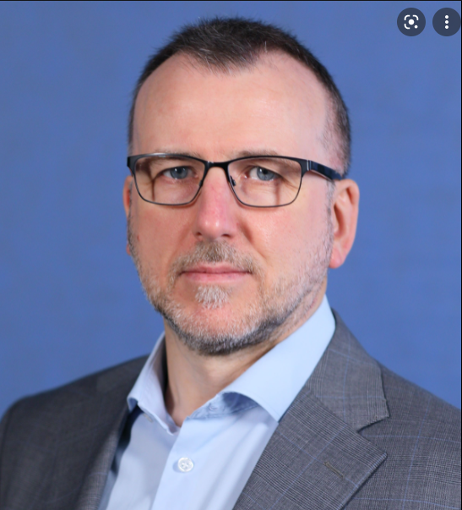
8 декабря

Slide 7
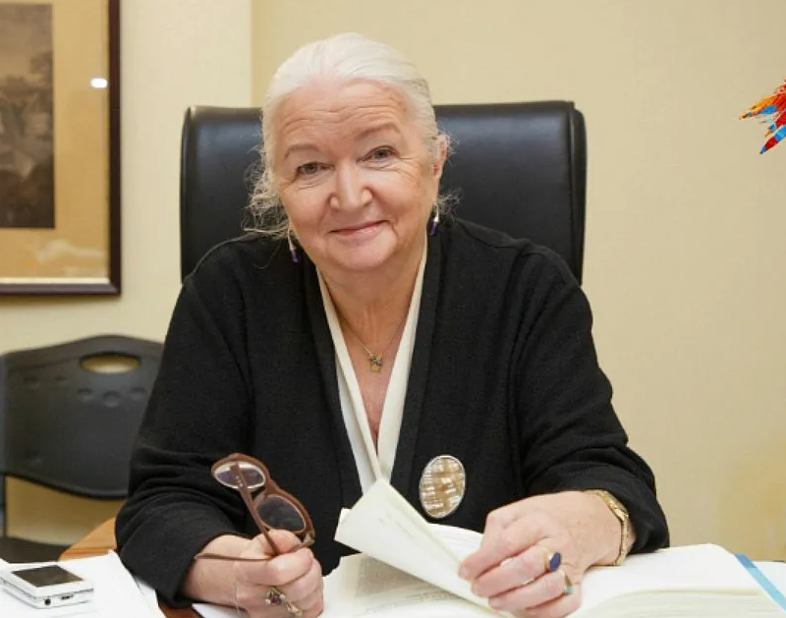
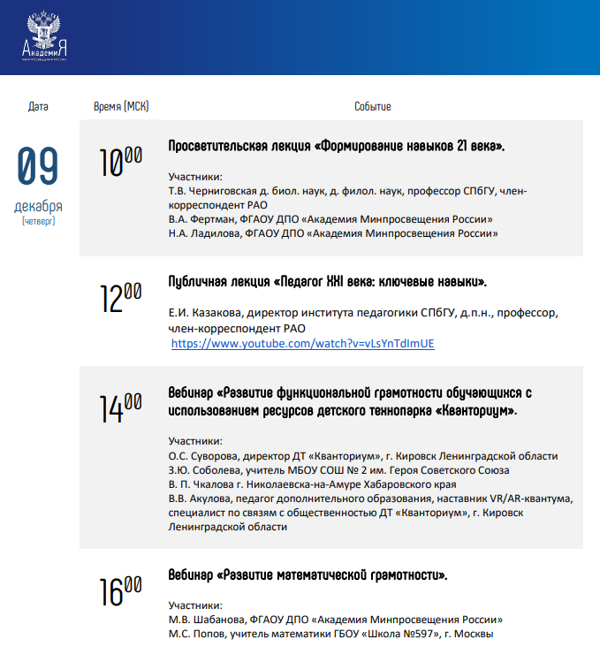
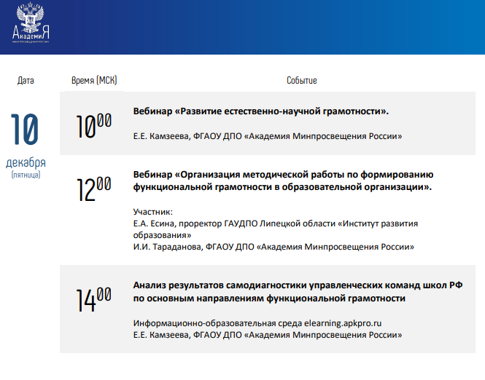
9, 10 декабря

